Slide 1
C语言项目
数独游戏
答辩
3组
唐数
杨洵 19190731

Slide 2
目录
问题描述（Problem Statement）
组内分工（Group Division）
分析（Analysis）
设计（Design）
实施（Implementation）
测试（Test）

Slide 3
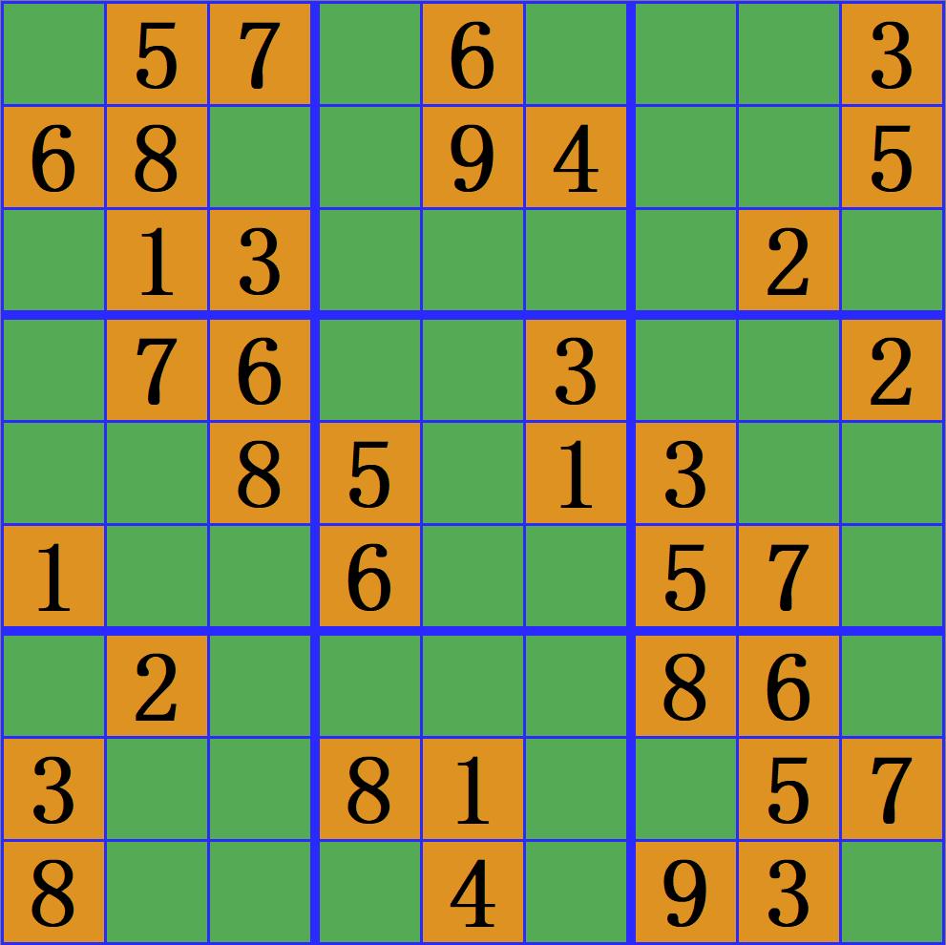
问题描述（Problem Statement）
背景
数独的历史
数独的玩法
问题
求解数独
生成数独
让玩家游玩

Slide 4
组内分工（Group Division）
杨洵 唐数 19190731
核心算法实现
界面设计

Slide 5
分析（Analysis）
算法
交互
操作
解题
生成
填入数字
键鼠
其他
界面设计
数独游戏

Slide 6
设计（Design）
开始
求解
输入题目
游玩
程序生成题目
玩家解题
判断正误
正确
有误
输出结束信息
输出错误信息
程序求解
输出结果

Slide 7
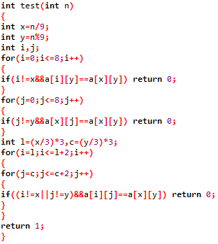
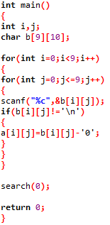
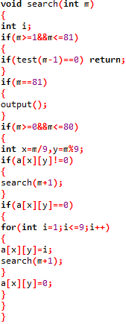
实施（Implementation）
解题部分

Slide 8
实施（Implementation）
生成部分
第一、九行随机1-9
随机6格生成随机数
求解
挖空
有解
无解

Slide 9
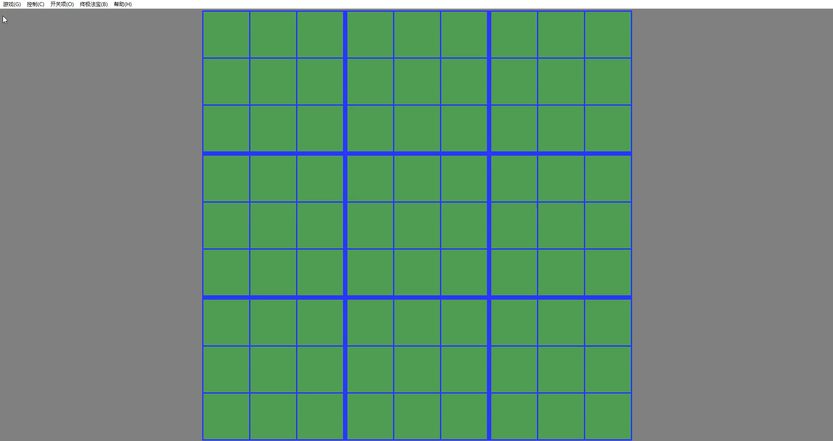
测试（Test）

Slide 10
感谢大家聆听

